Slide 1
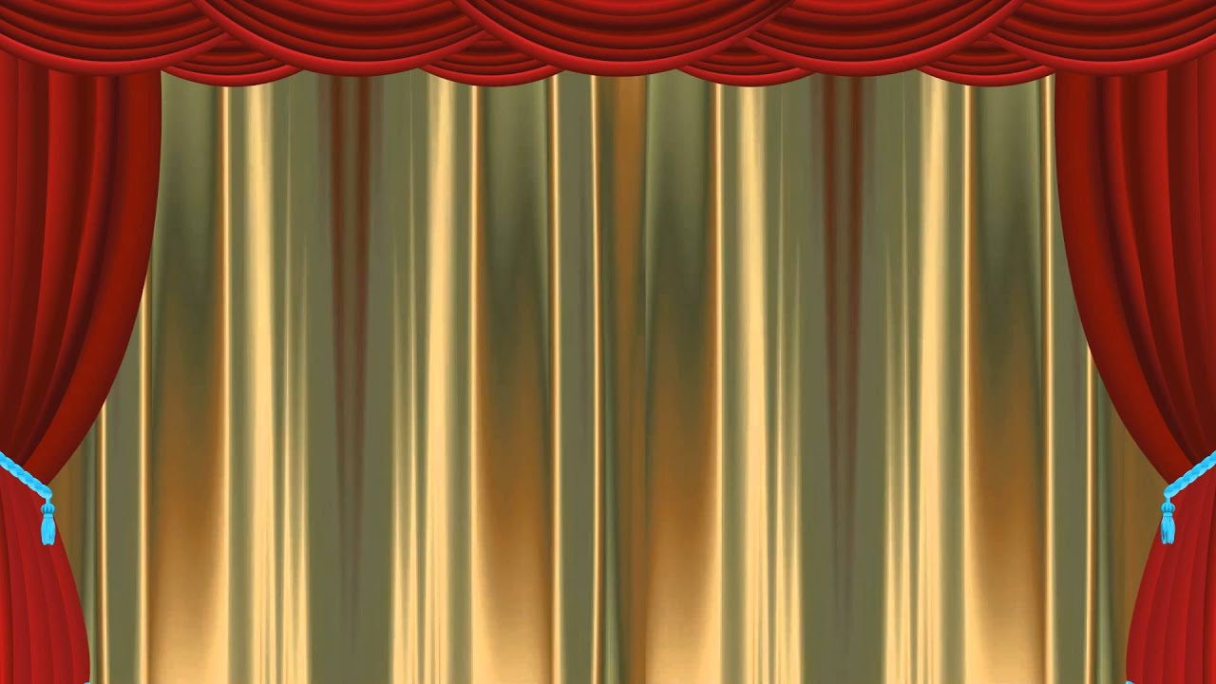


Slide 2



আজকের ক্লাসে সবাইকে
স্বাগতম

Slide 3
ndiru
পরিচিতি
শিক্ষক পরিচিতি
পাঠ পরিচিতি
মোঃ গোলাম দোস্তগীর (বিপ্লব)
সহকারী শিক্ষক (গণিত)
চাপোড় পার্ব্বতীপুর আদর্শ বালিকা উচ্চ বিদ্যালয়
রাণীশংকৈল, ঠাকুরগাও।
Mob: 01711252010
  শ্রেণি : ষষ্ঠ
  বিষয় : গণিত
  অধ্যায় : প্রথম
  সময় : ৪৫ মিনিট

Slide 4


ত্রিভুজ কী?
A
  সংজ্ঞা
  তিনটি রেখাংশ দিয়ে ঘেরা বদ্ধ জ্যামিতিক আকৃতিকে ত্রিভুজ বলে।
উপাদান
ত্রিভুজের তিনটি বাহু, তিনটি কোণ ও তিনটি শীর্ষবিন্দু থাকে।
উদাহরণ
ত্রিভুজ ABC-তে বাহু তিনটি হলো: AB, BC ও CA।
B
C
শ্রেণিবিভাগ
বাহুর দৈর্ঘ্যের উপর ভিত্তি করে ত্রিভুজকে তিন ভাগে ভাগ করা যায়।

Slide 5

ndiru

Slide 6

এই পাঠ শেষে তোমরা -
বাহুভেদে ত্রিভূজ চিহ্নিত করতে পারবে।
বাহুভেদে ত্রিভূজ ব্যাখ্যা করতে পারবে।

Slide 7
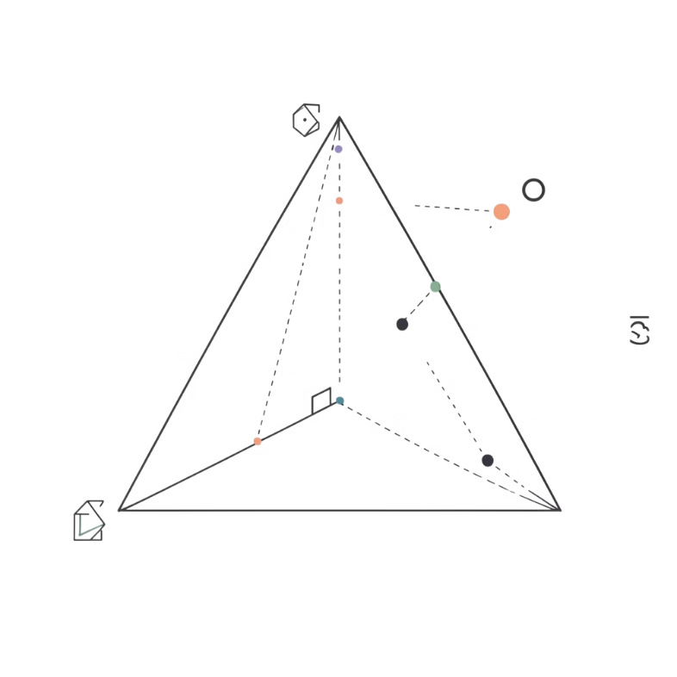
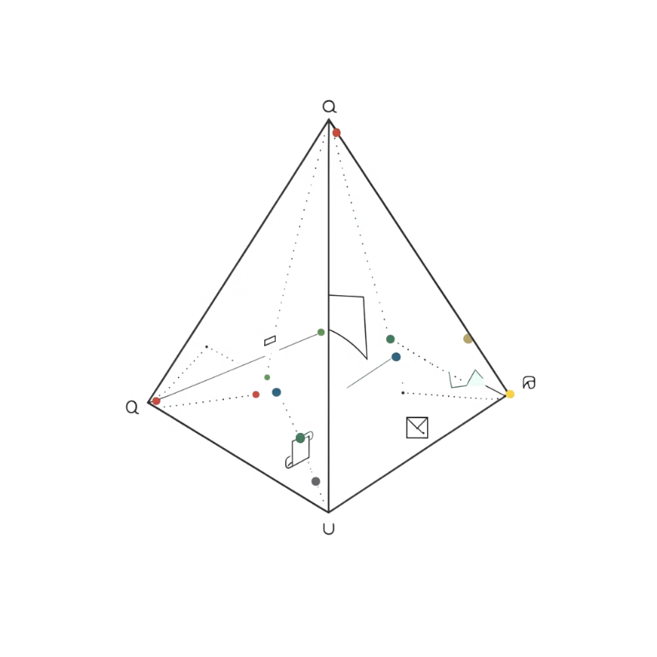
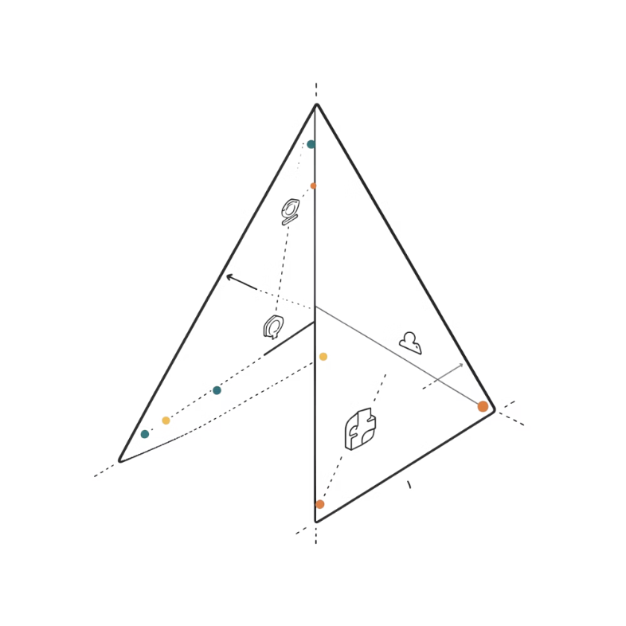
ndiru
বাহুভেদে ত্রিভুজের প্রকারভেদ
সমবাহু ত্রিভুজ
তিনটি বাহু সমান — প্রতিটি কোণ ৬০°।
সমদ্বিবাহু ত্রিভুজ
দুটি বাহু সমান — সমান বাহুর বিপরীত কোণও সমান।
বিষমবাহু ত্রিভুজ
তিনটি বাহুই অসমান — তিনটি কোণও আলাদা।

Slide 8

ndiru
সমবাহু ত্রিভুজ (Equilateral Triangle)
A
সংজ্ঞা
যে ত্রিভুজের তিনটি বাহুর দৈর্ঘ্য সমান, তাকে সমবাহু ত্রিভুজ বলে।
কোণ
সমবাহু ত্রিভুজের প্রতিটি কোণ = ৬০°
উদাহরণ
AB = BC = CA = 5 সে.মি. হলে △ABC একটি সমবাহু ত্রিভুজ।
B
C

Slide 9
ndiru
সমদ্বিবাহু ত্রিভুজ (Isosceles Triangle)
A
কোণের বৈশিষ্ট্য
সমান দুটি বাহুর বিপরীত কোণ দুটিও পরস্পর সমান।
সংজ্ঞা
যে ত্রিভুজের যেকোনো দুটি
বাহুর দৈর্ঘ্য সমান, তাকে
সমদ্বিবাহু ত্রিভুজ বলে।
উদাহরণ
△ABC-তে
AB = AC = 6 সে.মি.,
BC = 4 সে.মি.
B
C

Slide 10
ndiru
বিষমবাহু ত্রিভুজ (Scalene Triangle)
A
সংজ্ঞা
যে ত্রিভুজের তিনটি বাহুর দৈর্ঘ্যই আলাদা, তাকে বিষমবাহু ত্রিভুজ বলে।
কোণ
বিষমবাহু ত্রিভুজের তিনটি কোণও পরস্পর অসমান।
উদাহরণ
△ABC-তে AB = 2 সে.মি., BC = 3 সে.মি., CA = 4 সে.মি.
B
C

Slide 11

ndiru
তুলনামূলক পর্যালোচনা
ত্রিভুজের প্রকার | বাহুর বৈশিষ্ট্য | কোণের বৈশিষ্ট্য
সমবাহু | তিনটি বাহু সমান | তিনটি কোণ সমান (৬০° করে)
সমদ্বিবাহু | দুটি বাহু সমান | দুটি কোণ সমান
বিষমবাহু | তিনটি বাহুই অসমান | তিনটি কোণই অসমান
মনে রাখো: বাহুর দৈর্ঘ্য দেখেই ত্রিভুজের প্রকার নির্ধারণ করা সম্ভব!

Slide 12
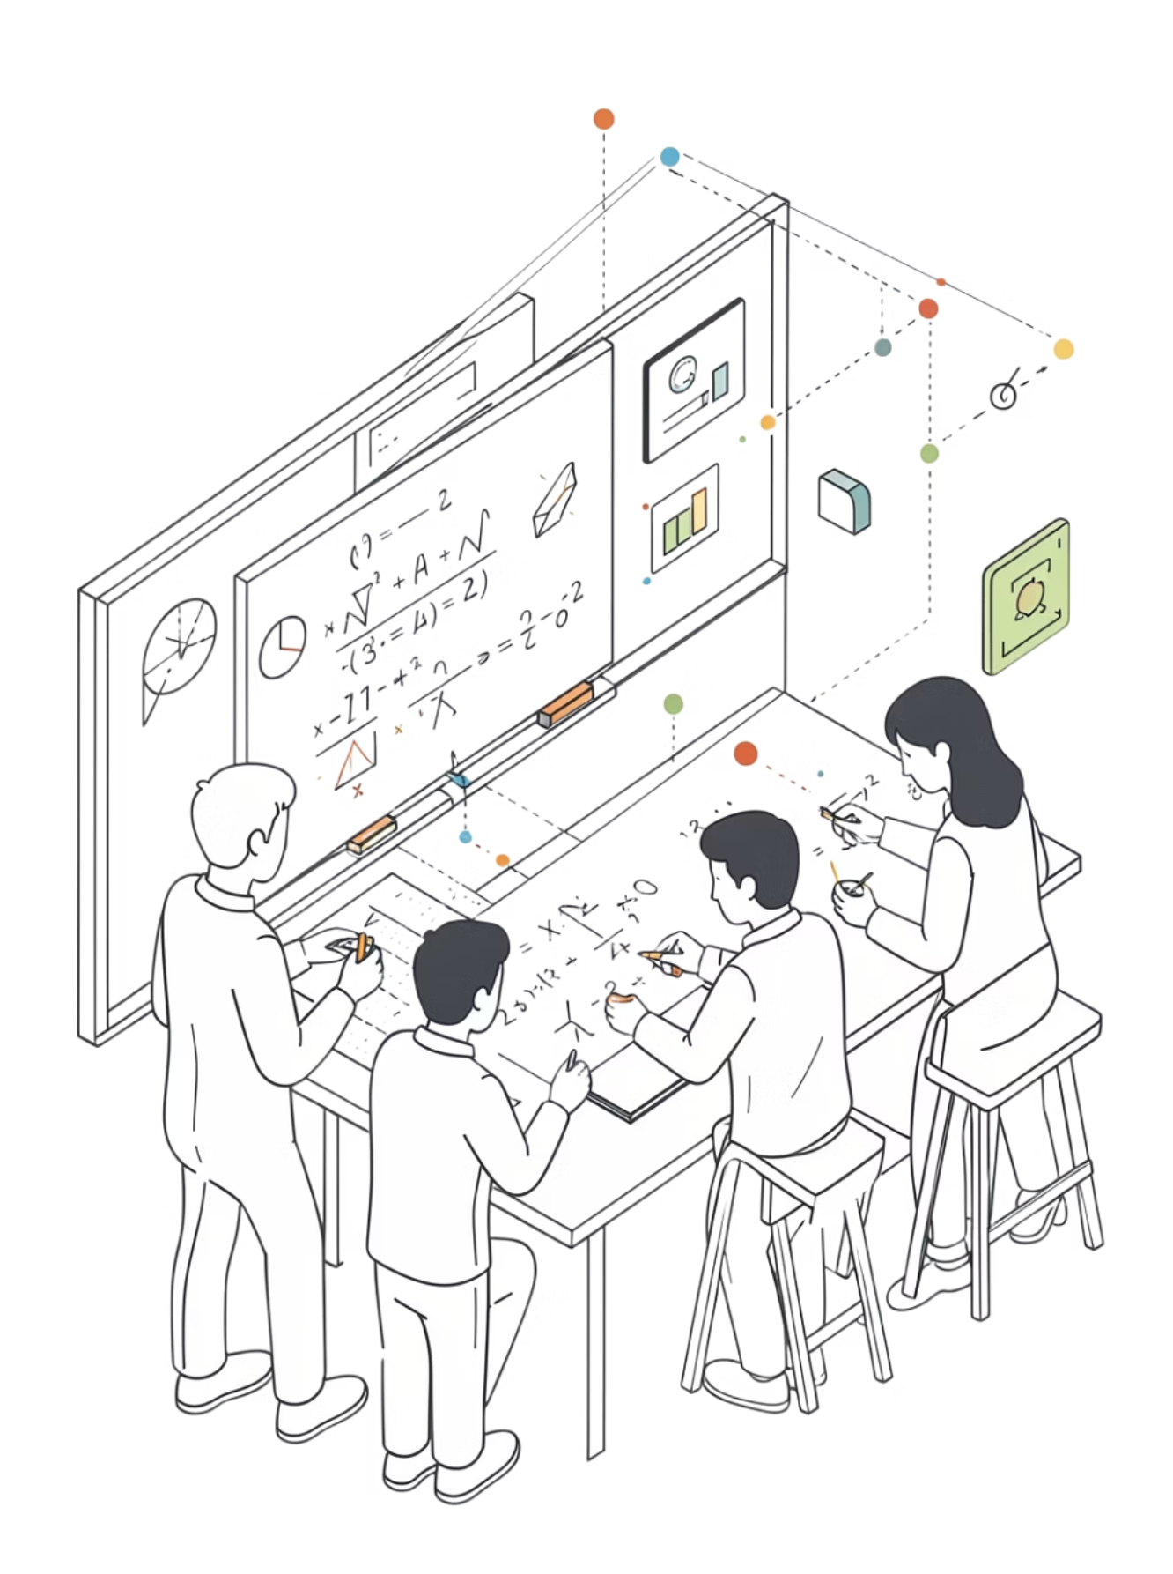


ndiru
অনুশীলন করি
1
2
প্রশ্ন ১
প্রশ্ন ২
△PQR-এ PQ = 4 সে.মি., QR = 4 সে.মি., PR = 4 সে.মি. — এটি কোন ধরনের ত্রিভুজ?
△XYZ-এ XY = 5 সে.মি., YZ = 5 সে.মি., XZ = 9 সে.মি. — এটি কোন ধরনের ত্রিভুজ?
3
প্রশ্ন ৩
△ABC-এ AB = 3 সে.মি., BC = 7 সে.মি., CA = 9 সে.মি. — এটি কোন ধরনের ত্রিভুজ?

Slide 13
ndiru
বাস্তব জীবনে ত্রিভুজের প্রয়োগ
স্থাপত্য ও সেতু নির্মাণ: ত্রিভুজ কাঠামোগত দিক থেকে সবচেয়ে শক্ত ও দৃঢ়। সেতু এবং চালের ট্রাস গঠনে সমদ্বিবাহু ও সমবাহু ত্রিভুজ ব্যবহৃত হয়।
জ্যামিতিক অঙ্কন ও স্কেচ: প্রকৌশল ও নকশাকাজে সেট স্কয়ার এবং ত্রিভুজাকৃতির স্কেল ব্যবহৃত হয়।
আর্ট ও টাইলিং ডিজাইন: মেঝে ও দেয়ালের টাইলস এবং শৈল্পিক নকশায় সমবাহু ও বিষমবাহু ত্রিভুজ ব্যবহার করা হয়।

Slide 14
সবাইকে
ধন্যবাদ

